Slide 1

数据挖掘项目汇报
汇报人：陈冬梅
18063016

Slide 2

CONTENTS
目 录
01
题目来源
02
题目内容
03
题目数据
04
实验过程
05
排名结果

Slide 3
01
选题背景

Slide 4



题目来源

Slide 5
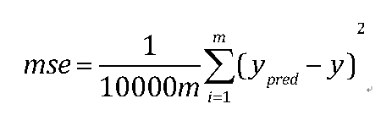
题目内容
根据2014年5月至2015年5月美国King County的房屋销售价格以及房屋的基本信息建立模型，来预测在此期间其他房屋的销售价格
评分标准：

Slide 6
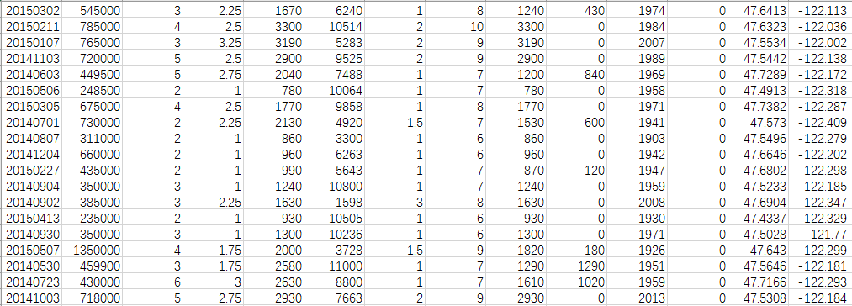
题目数据
销售日期、销售价格、卧室数、浴室数、房屋面积、停车面积、楼层数、房屋评分、建筑面积、地下室面积、建筑年扥、修复年份、纬度、经度

Slide 7
02
实验过程

Slide 8
实验过程
探索数据
特征工程
模型选择
模型融合

Slide 9
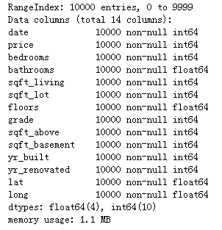
探索数据

Slide 10
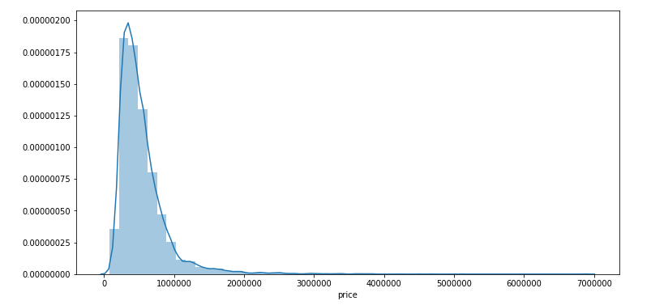
探索数据
Distribution of Prices

Slide 11
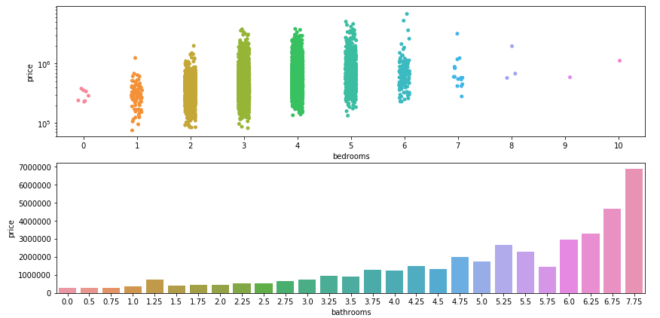
探索数据
Price vs. Bedrooms

Slide 12
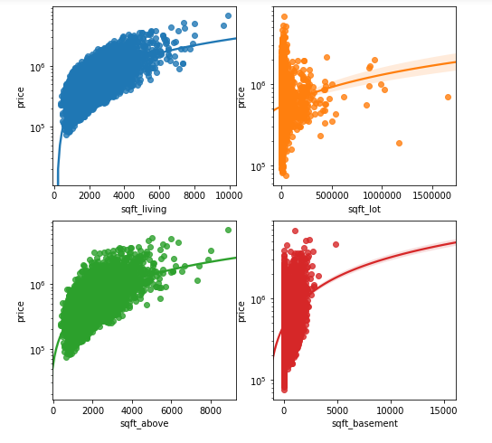
探索数据
Price vs. Sqft

Slide 13
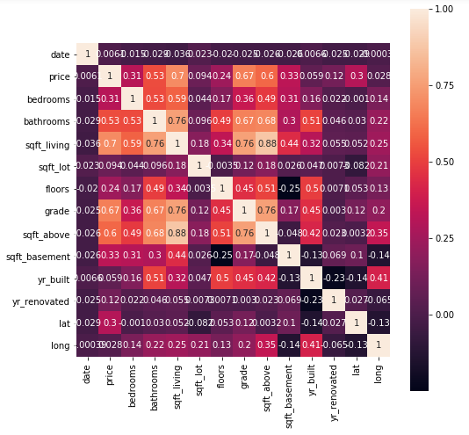
探索数据
Correlation between Variables

Slide 14
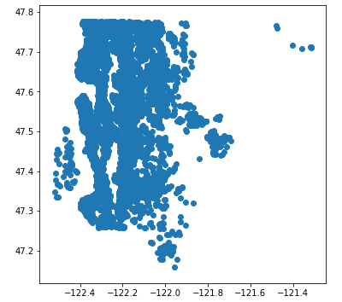
特征工程
特征构造
建筑年份、修复年份、地下室、（楼层数、评分）
销售日期
特征选择（树模型、PCA）
衍生特征

Slide 15
模型选择
Random Forest
Decision Tree
GBDT
Ridge Regression
xgboost

Slide 16
模型融合
Stacking
初级学习器：Random Forest、GBDT、xgboost
次级学习器：LinearRegression

Slide 17
03
实验结果

Slide 18
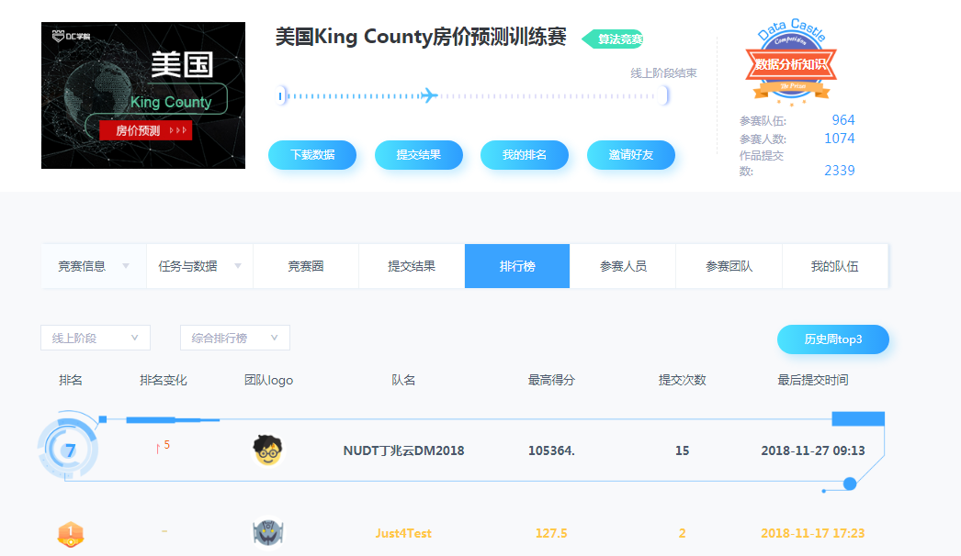
排名结果

Slide 19
恳请大家批评指正！

